Slide 1
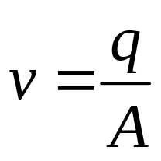
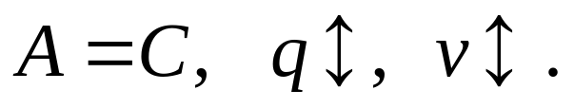
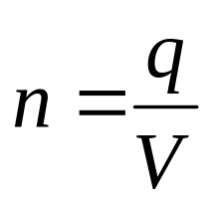
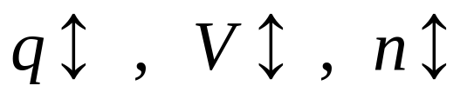


第八章 调速回路
§8-1 概述
液压缸:
马达:
有级变速
调速方法
1. 节流调速
2. 容积调速
3. 容积节流调速
无级变速

Slide 2
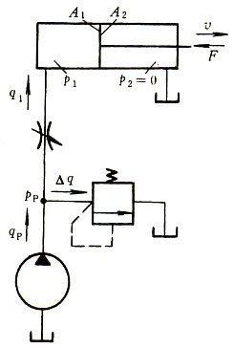
§8-2 节流调速回路
通过改变节流口的通流截面积来调节流量。
一、进口节流调速回路
1.系统组成
定量泵、节流阀、溢流阀
和执行元件。
2.工作原理
定压式节流调速回路

Slide 3
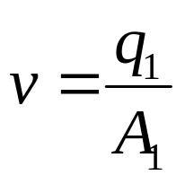
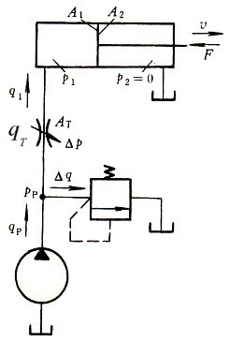
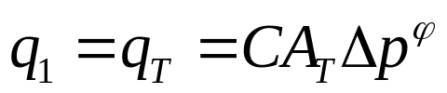
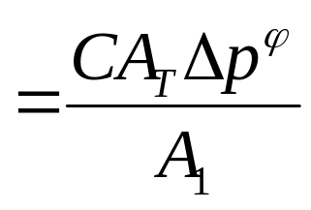
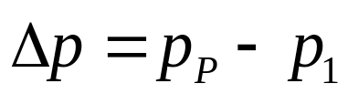
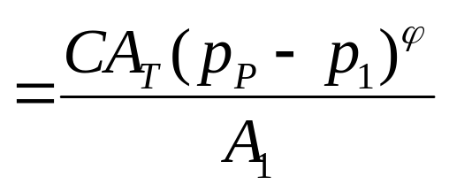
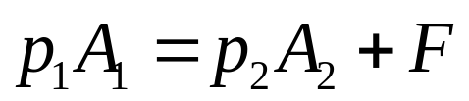
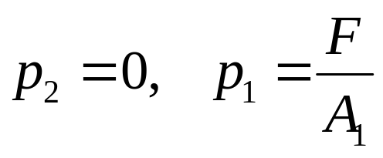
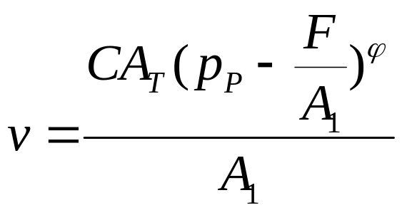
3. 回路特性
1) 机械特性
液压缸速度与外负载的关系。
分子分母同乘A^{φ}

Slide 4
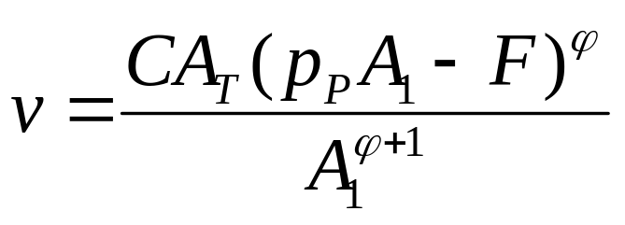
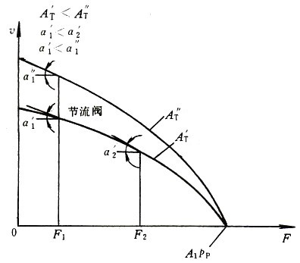
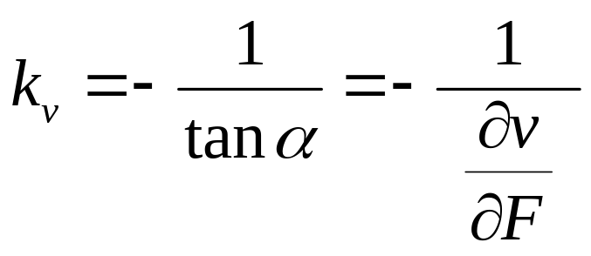
速度-负载特性方程
v与A_{T} ，p_{P} ，F有关，
当A_{T} 一定，F↑，v↓；
同样F，A_{T}↑，v↑。
速度刚度：
曲线上某点斜率的倒数
速度-负载特性曲线

Slide 5
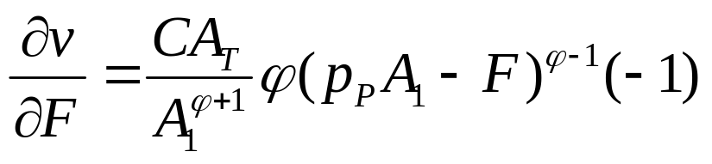
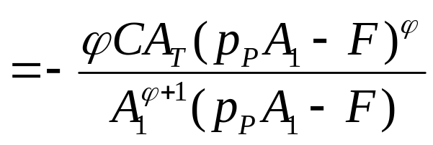
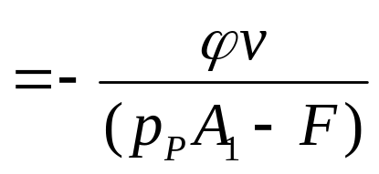
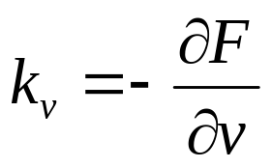
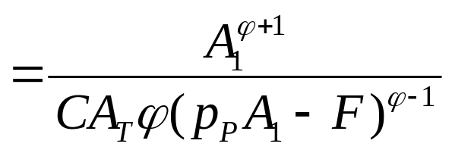
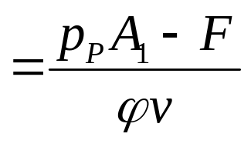
速度刚度
当A_{T} 一定, F ↓ k_{v} ↑ ；
当F=C, A_{T} ↓k_{v} ↑ ；
p_{P}↑, A₁↑，φ ↓, k_{v} ↑ 。
结论：在速度低、负载小时速度刚度好。

Slide 6
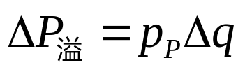
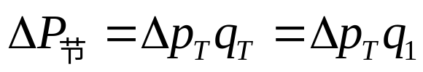



2) 功率特性
a. 功率损失ΔP
溢流损失：
节流损失：
回路功率损失：
损失的功率变成热，使油温升高。
b.回路效率
回路输入功率（泵输出）：
回路输出功率（缸输入）：

Slide 7
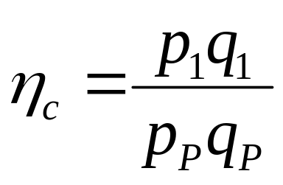
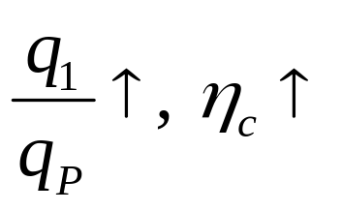
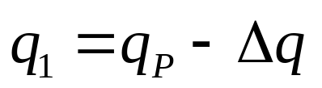
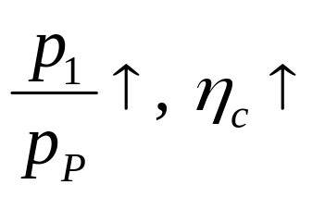
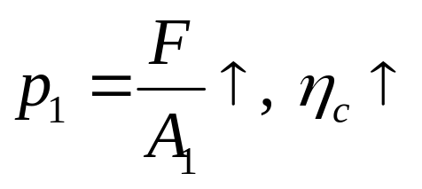
回路效率:
溢流量越少，效率越高。
负载越大，效率越高。

Slide 8
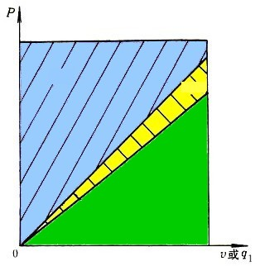
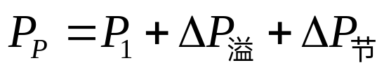


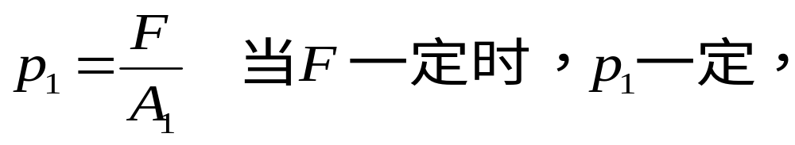
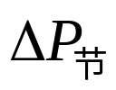
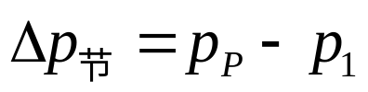


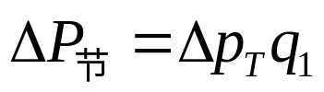

缸在恒载下工作时:
总功率：
（定量泵q_{P}不变，p_{P}一定）
不变。
功率特性图
A_{T}↑, q₁ ↑, v↑。
有效功率：
P₁∝q₁，q₁↑, P₁↑ 。
节流损失：
q₁↑, ΔP_{节}↑
溢流损失：
q₁↑, ΔP_{溢}↓

Slide 9
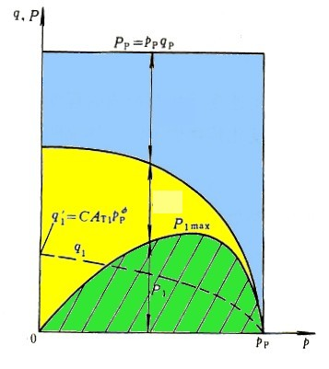

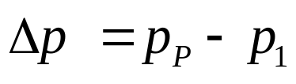


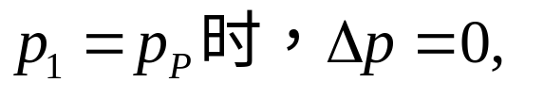

缸在变载下工作时
变。
油缸流量随载荷增加而下降。
有用功
有极值
总效率低。

Slide 10
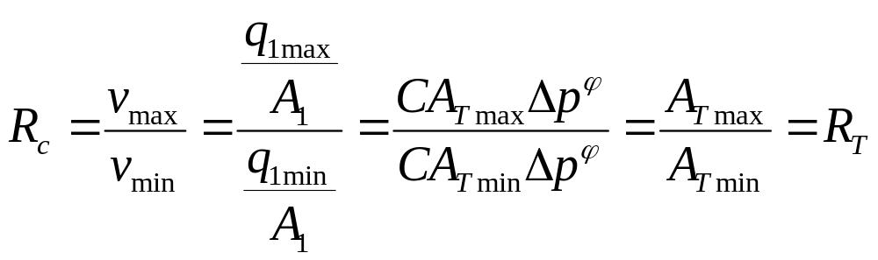
3) 调速特性
液压缸最大速度和最小速度之比。
回路的调速范围取决于节流阀的调节范围。
优点：结构简单、价格低廉。
缺点：效率低。
应用：负载变化不大，低速、小功率的场合。

Slide 11
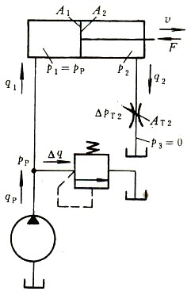
二、出口节流调速回路
定压式节流调速回路
特点：
速度-负载特性同进口节流
调速回路一样。
区别：
1.有背压，运动平稳性好。
2.能承受负值负载。
3.发热影响小。

Slide 12
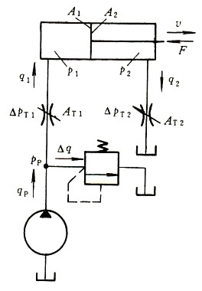
进出口节流调速回路
定压式节流调速回路

Slide 13
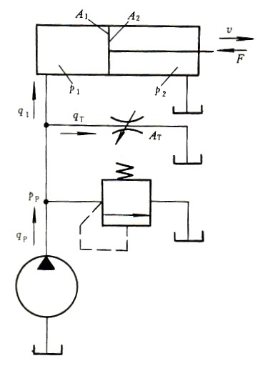
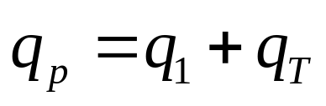
三、旁路节流调速回路
调节A_{T} ， q₁ 变，v变。
变压式节流调速回路
安全阀

Slide 14
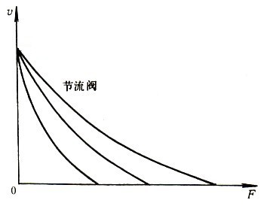
速度负载特性曲线
区别：
1.速度负载特性差。
2. 功率利用合理，效率高。
3.调速范围小。
4.运动平稳性差。
应用：负载较大，运动平稳性要求不高的场合。

Slide 15
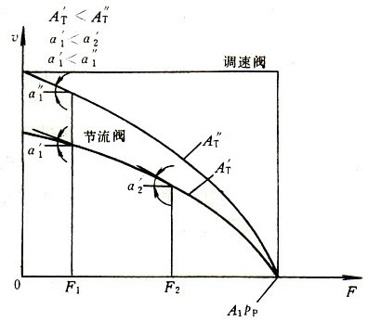
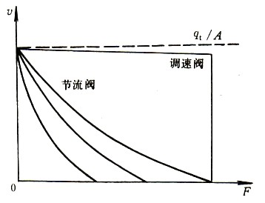

Slide 16
采用调速阀代替节流阀调速，可以改善速度-负载特性，其它特性同节流阀调速一样。

Slide 17
§8-3 容积调速回路
通过改变变量泵或变量马达的排量来调节
执行元件的速度。
优点：效率高、发热小。
（没有溢流损失和节流损失）
缺点：结构复杂，成本高。
应用：大功率系统。
开式回路：执行元件排油回油箱
闭式回路：回油直接进泵吸口。
副油箱（补油）

Slide 18
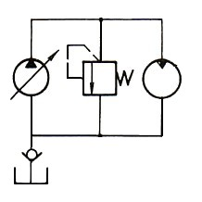
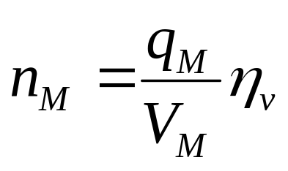
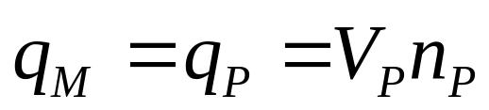



一、变量泵-定量马达式调速回路
调速特性：
1.转速
调速范围较大

Slide 19






2. 转矩
恒转矩调速回路
3.功率

Slide 20



二、定量泵-变量马达式调速回路
调速特性：
1.转速
2.转矩

Slide 21




3. 功率
恒功率调速回路
调速范围小

Slide 22

三、变量泵-变量马达式调速回路

Slide 23


特性曲线
调速范围大
应用：大功率、调速范围
要求大的场合。

